Slide 1


AIWIN-T4-解题思路
陆雯炳
厦门大学王亚南经济研究院
2020级应用统计专业硕士
2021年6月11日

Slide 2

个人介绍
厦门大学王亚南经济研究院2020级应用统计专业硕士
热爱数据挖掘分析，相信数据驱动未来
乐于进行生活和学习分享
知乎及公众号：早起Statistics

Slide 3
赛题任务
利用宏观数据、行情数据或者其它特色数据构建特征，进行机器学习建模，对中债10年期国债、中债10年期国开债、中债10年期AAA级地方政府债、中债10年期AAA级城投债以及中债10年期AAA级企业债到期收益率进行预测，预测给定的未来时间段（2021.5.6-2021.6.4期间，包含两端日期，共 23 个交易日）的系列十年期债券利率价格，并分析所用特征重要程度，给出相关逻辑解释。

Slide 4
初步数据构建
时间序列预测问题-时间滑窗-监督学习问题
金融序列波动性、随机性较大，针对具体问题情景挖掘数据规律
任意前21个交易日 接下来5个交易日 一般性
上月倒数21个交易日 下月前5个交易日 特殊性
上月倒数11个交易日+下月前10个交易日 下月第11-15个交易日

Slide 5
初步模型构建
Bianchi D 等，《Bond risk premiums with machine learning. 》
X：每种债券的不同到期期限的收益率（21*p）
MLP：对每种债券不同到期期限收益率进行组合，挖掘特征
Y：每种债券的不同到期期限的收益率（5*p）
宏观经济变量分组后，构建多个多元多步（5步）预测的MLP进行堆叠，模型结构如(c)所示

Slide 6
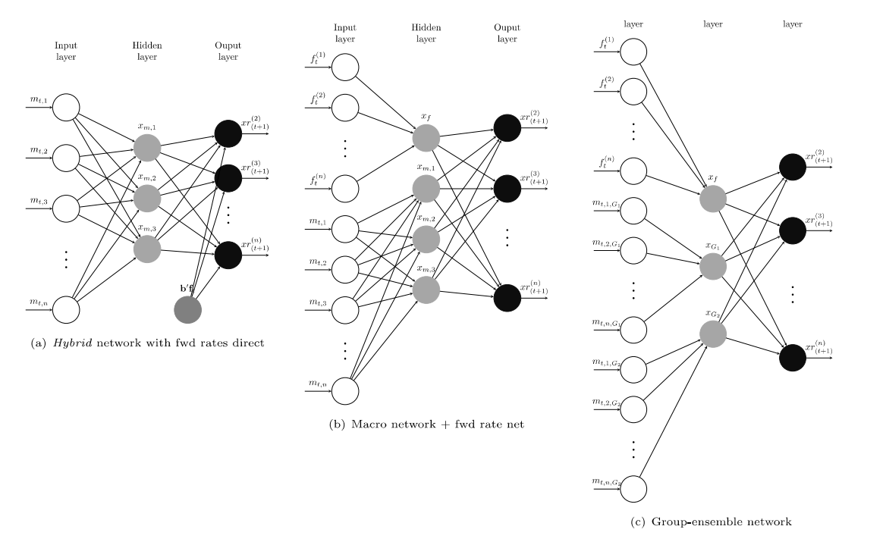

Slide 7
递归的预测策略
将23期的多步预测问题转化为3次的递归预测。
上月倒数21天 下月前5天
上月倒数21天+预测的下月前5天 下月6-11天
上月倒数21天+预测的下月前11天 下月12-23天？
5月共有19个交易日
上月倒数21天+预测的下月前11天 下月12-19天
预测的5月倒数21天 6月前5天
向前预测比例不超过1/4
向前预测比例超过1/3
向前预测比例不超过1/4

Slide 8
递归的预测策略
最终的预测策略及步骤，MLP
①上月倒数21天 下月前5天 模型1
②上月倒数21天+预测的下月前5天 下月6-11天 模型2
③上月倒数21天+预测的下月前11天 下月12-19天 模型3
④预测的5月倒数21天 6月前5天 模型1
参数：(n_neuron1, n_neuron2, n_neuron3) = (100, 200, 300)
最终结果，5次平均
0.020 rank 7

Slide 9
感谢聆听！
THANK YOU!

